Slide 1
Retorno del Talento
ESTRATEGIA DE ESPECIALIZACIÓN INTELIGENTE DE NAVARRA S3
Posibilidades de empleo: RELEVO GENERACIONAL
CARTERA DE SERVICIOS DE EMPLEO
EL TALENTO EN LA SOCIEDAD DEL CONOCIMIENTO

Slide 2
ESTRATEGIA DE ESPECIALIZACIÓN INTELIGENTE DE NAVARRA
Visión de Estratégica para Navarra 2030
Apuesta por una Navarra cohesionada social y territorialmente, abierta e interconectada,
integrada por personas creativas y emprendedoras
que se implican en una economía moderna y competitiva,
destacando por su fortaleza industrial,
su compromiso medioambiental, la salud y la calidad de vida,
y en un entorno de transparencia y confianza,
para ser un referente del desarrollo sostenible

Slide 3
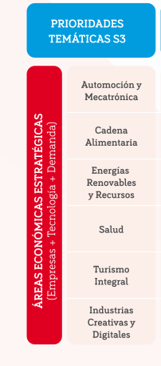
ESTRATEGIA DE ESPECIALIZACIÓN INTELIGENTE DE NAVARRA
OPORTUNIDADES
Cooperación entre empresas, centros tecnológicos y universidades como vía para Incrementar la explotación comercial e industrial de la propiedad intelectual
Fomento de la bioeconomía y economía circular
Potenciar y desarrollar la investigación clínica y biomédica
Mejora de la imagen regional en el exterior
Apuesta por la financiación de la I+D+i
Impulso de la digitalización y el paradigma 4.0. en la economía.

Slide 4
ESTRATEGIA DE ESPECIALIZACIÓN INTELIGENTE DE NAVARRA
FACTORES DE COMPETITIVIDAD
Es necesario realizar una serie de prioridades para afrontar las necesidades del contexto competitivo regional detectadas y aportar ese entorno facilitador que ayude a las empresas.
En este ámbito se proponen las siguientes herramientas de competitividad:
Desarrollo Empresarial
I+D+i
Infraestructuras
Administración pública y fiscalidad
Educación y Formación

Slide 5
RELEVO GENERACIONAL
Nuevos perfiles laborales y nuevas cualificaciones.
Dos de cada tres empresas navarras contrataran a nuevos trabajadores en los proximos años
En cuanto a las empresas S3, se aprecia un menor envejecimiento. Quizás fruto de unas empresas más jóvenes

Slide 6
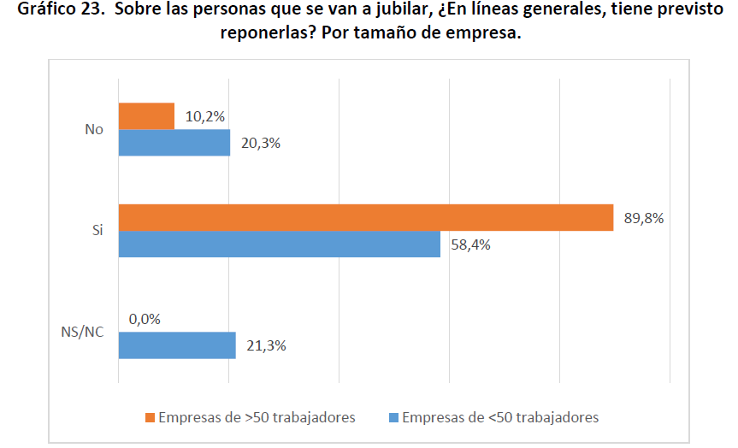
RELEVO GENERACIONAL
ESTUDIO DEL RELEVO GENERACIONAL : REPOSICION
89,8% repondrán los puestos

Slide 7
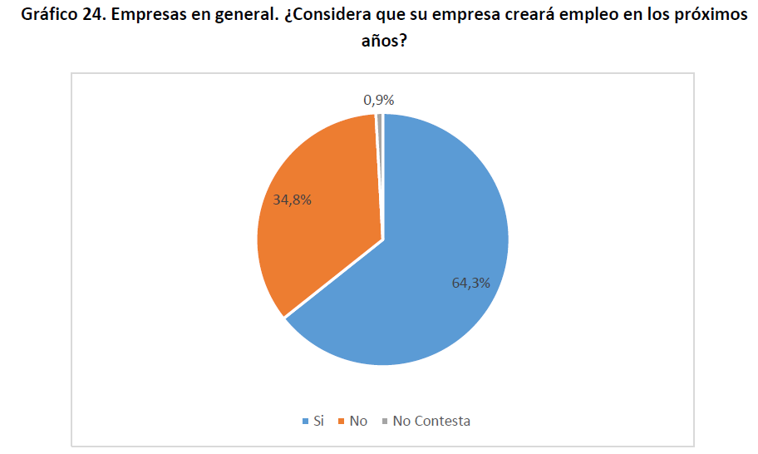
RELEVO GENERACIONAL
ESTUDIO DEL RELEVO GENERACIONAL: CREACION DE EMPLEO
64,3% Empresas general
74,8% Empresas S3

Slide 8
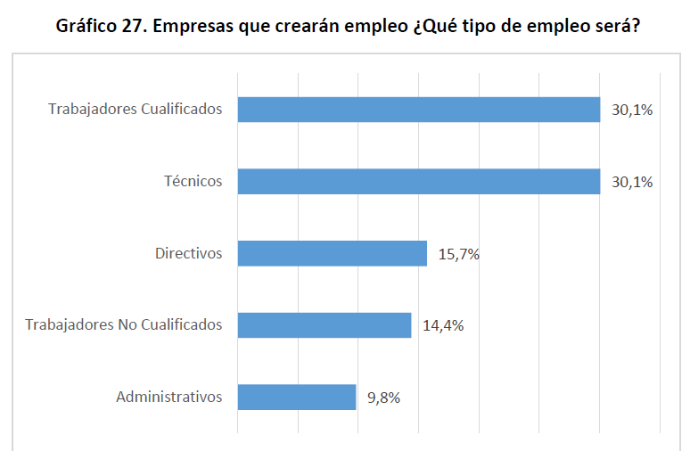
RELEVO GENERACIONAL
ESTUDIO DEL RELEVO GENERACIONAL
También es muy significativo el hecho de que un 16% de las empresas consideren que la cualificación profesional de la persona a sustituir a la jubilada sea de mayor nivel

Slide 9
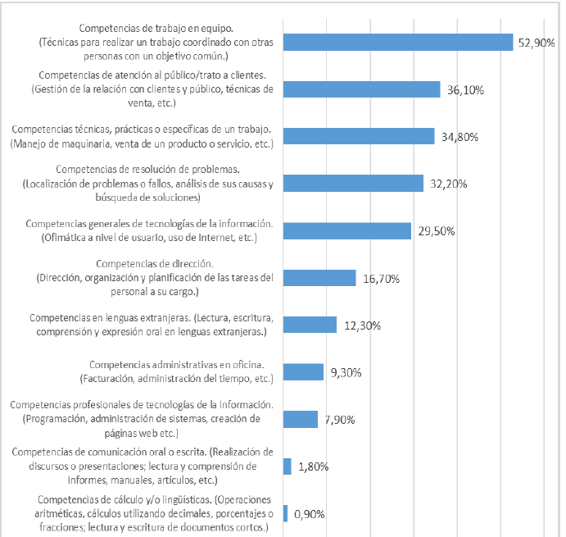
RELEVO GENERACIONAL

Slide 10
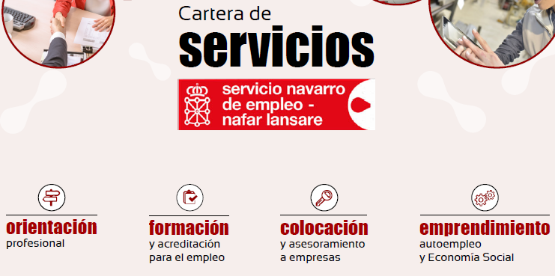
CARTERA DE SERVICIOS DE EMPLEO

Slide 11
CARTERA DE SERVICIOS DE EMPLEO
FOMENTO DE LA CONTRATACION
Colectivos:
Empresas S3
Existen ayudas de las que se pueden beneficiar jóvenes retornados: Ayudas de hasta 1.045 euros/mes a empresas de la S3 de más de 50 trabajadores/as por contratos de calidad (al menos 2 veces SMI) a jóvenes menores de 30 años.
EMPRENDIMIENTO
- Red Navarra emprende: CEIN, SNE-NL, Consorcios
- Espacio Co-working Cenifer
- Alta como trabajador/a autónomo: 2.200 €( 2.500 si son mujeres)
RED EURES
EMPLEO TRANSFRONTERIZO: plan estratégico AECT Eurorregión Nueva-Aquitania Euskadi Navarra 2014-2020

Slide 12
CARTERA DE SERVICIOS DE EMPLEO
FORMACION
Sectores
Proyectos de formación adaptados a las necesidades de las empresas
Cenifer: E. Renovables y Eficiencia Energetica
Iturrondo: Industrias Creativas e Industrias 4.0
ORIENTACION
Orientación individualizada para establecer el itinerario de inserción
DÓNDE: www.empleo.navarra.es

Slide 13
EL TALENTO EN LA SOCIEDAD DEL CONOCIMIENTO
Retos :
Coordinación entre los diferentes agentes involucrados: Dptos de Gobierno, agentes sociales y económicos, entidades , etc…
Mundo globalizado vs mercado laboral local: Dar respuesta a nuevas relaciones laborales, derechos de los trabajadores, otros servicios para los ciudadanos/as
Empleo cambiante vs empleo fijo: Competencias personales, sociales y técnicas
Nuevas perspectivas en la sociedad del conocimiento:
- Incorporar Valor añadido a la actividad laboral
- Experimentar nuevos Escenarios no presenciales,trabajo en red,
- Valorar las nuevas oportunidades para las personas y empresas
- Creatividad para generar nuevos escenarios
El SNE-NL está comprometido en la escucha activa para dar respuesta a las demandas de las personas que quieran retornar o trabajar con los objetivos de desarrollo de la comunidad Foral

Slide 14
EL TALENTO EN LA SOCIEDAD DEL CONOCIMIENTO
GRACIAS
MILA ESKER
www.empleo.navarra.es

